Slide 1
Integral Tak Tentu dan
Integral Tertentu

Slide 2
Pengertian Integral
Jika F(x) adalah fungsi umum yang bersifat F’(x) = f(x),
maka F(x) merupakan antiturunan atau integral dari f(x).

Slide 3
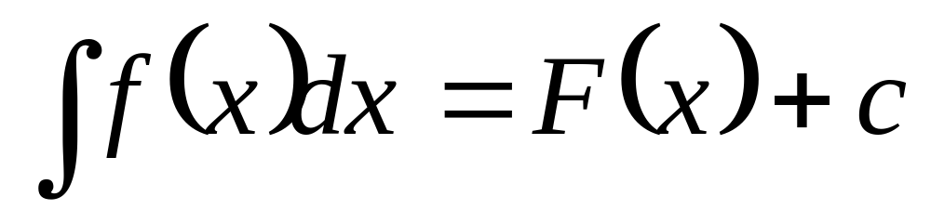

Pengintegralan fungsi f(x) terhadap x dinotasikan sebagai berikut :
notasi integral (yang diperkenalkan oleh Leibniz, seorang matematikawan Jerman)
f(x) fungsi integran
F(x) fungsi integral umum yang bersifat F’(x) f(x)
c konstanta pengintegralan

Slide 4
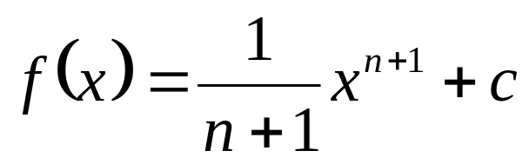
Jika f ‘(x) = x^{n}, maka , n ≠ -1, dengan c sebagai konstanta

Slide 5
Integral Tak Tentu
apabila terdapat fungsi F(x) yang dapat didiferensialkan pada interval sedemikian hingga maka antiturunan dari f(x) adalah F(x) + c
Secara matematis, ditulis

Slide 6
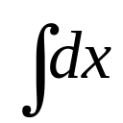
di mana
Lambang integral yang menyatakan operasi antiturunan
f(x) Fungsi integran, yaitu fungsi yang dicari antiturunannya
c Konstanta

Slide 7
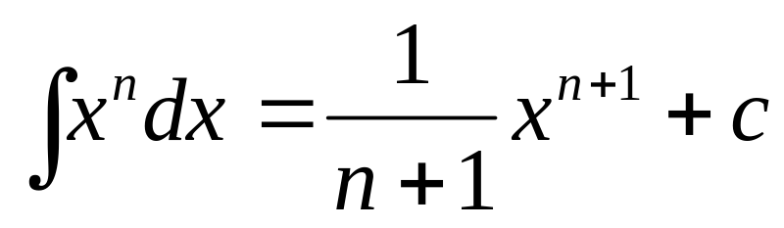
Teorema 1
Jika n bilangan rasional dan n ≠ 1, maka
, c adalah konstanta.

Slide 8
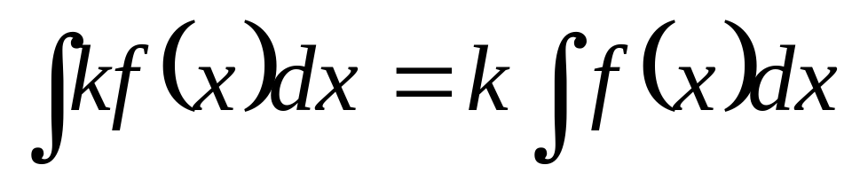
Teorema 2
Jika f fungsi yang terintegralkan dan k suatu konstanta, maka

Slide 9
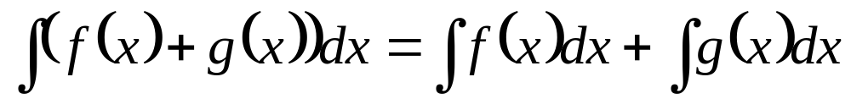
Teorema 3
Jika f dan g fungsi-fungsi yang terintegralkan, maka

Slide 10
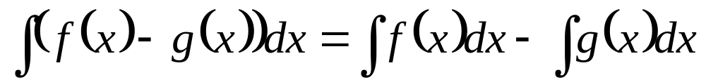
Teorema 4
Jika f dan g fungsi-fungsi yang terintegralkan, maka

Slide 11
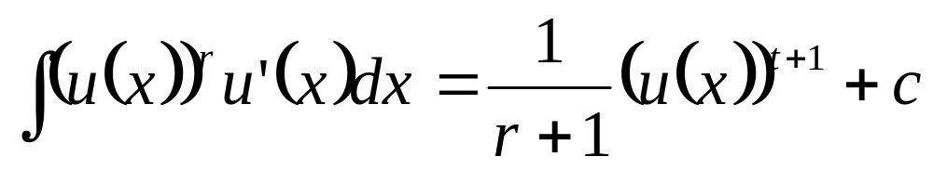
Teorema 5
Aturan integral substitusi
Jika u suatu fungsi yang dapat didiferensialkan dan r suatu bilangan rasional tak nol maka , dimana c adalah konstanta dan r ≠ -1.

Slide 12
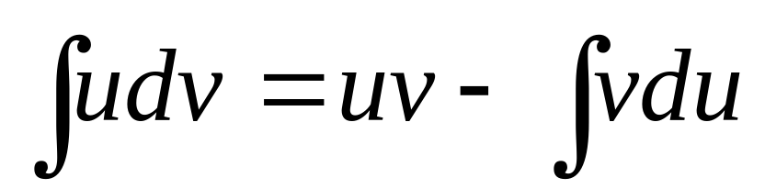
Teorema 6
Aturan integral parsial
Jika u dan v fungsi-fungsi yang dapat didiferensialkan, maka

Slide 13
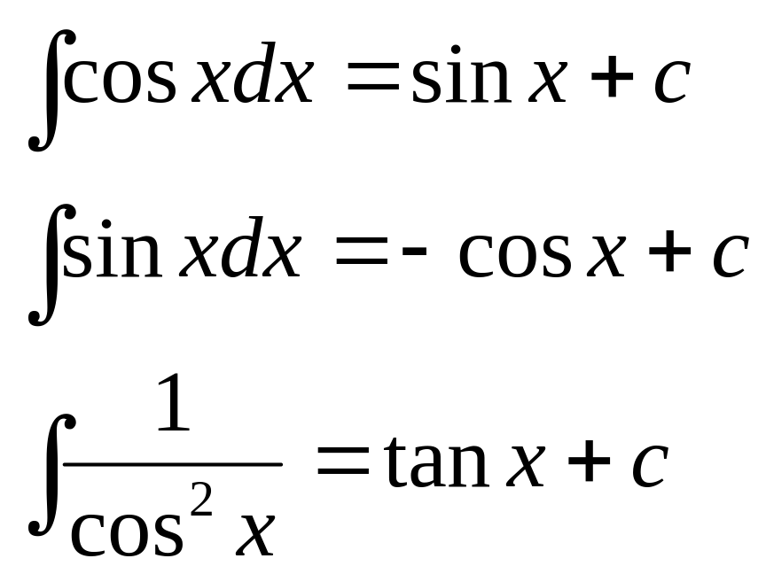
Teorema 7
Aturan integral trigonometri
dimana c adalah konstanta.

Slide 14
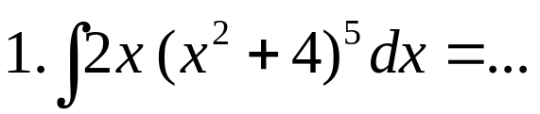
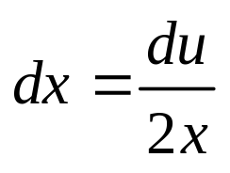

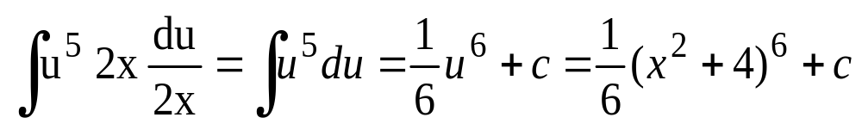
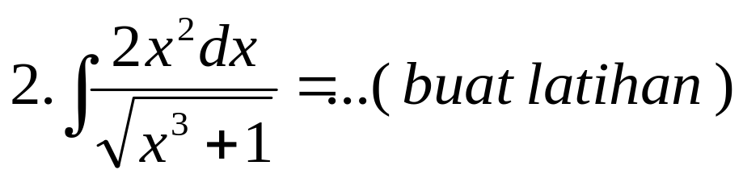
METODE SUBTITUSI
Dalam menyelesaikan masalah integrasi pertama - tama kita mengusahakan mengubahnya menjadi bentuk rumus dasar dengan menggunakan variabel lain ( subtitusi )
Contoh :
Jawab :
u = x² + 4
du = 2x dx

Slide 15
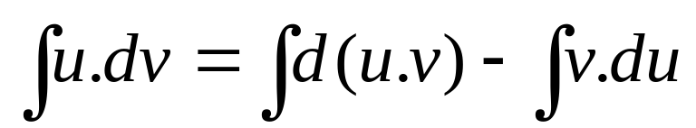
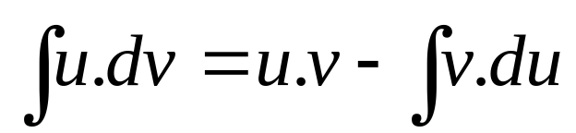
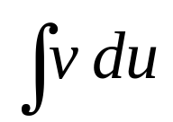
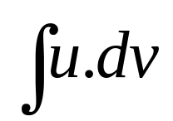
INTEGRAL PARSIAL
Misalkan u dan v fungsi yang differensiabel
terhadap x, maka :
d(u.v) = v.du + u.dv
u.dv = d(u.v) – v.du
yang perlu diperhatikan pada metode ini adalah :
(1). Bagian yang terpilih sebagai dv harus mudah diintegral.
(2).
harus lebih mudah dari

Slide 16
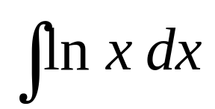
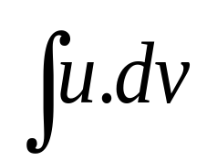
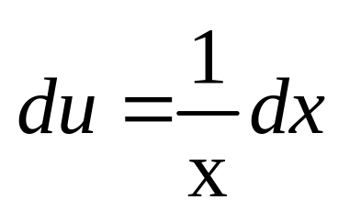
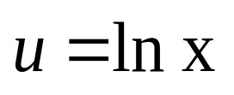
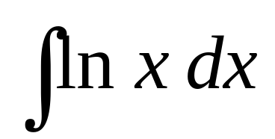
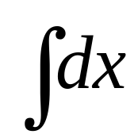
Contoh :
=
Jawab :
dv = dx v = x
Jadi :
= xln x -
= x ln x – x + c

Slide 17
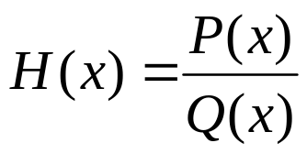
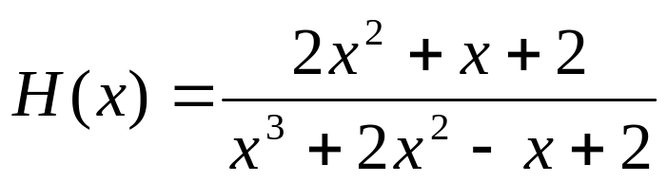
INTEGRAL FUNGSI RASIONAL
Sebuah polinom dalam x adalah sebuah fungsi berbentuk :
Fungsi H(x) disebut fungsi rasional jika :
dimana P(x) dan Q(x) adalah polinom
Jika derajat P(x) lebih rendah dari derajat Q(x), maka H(x) disebut “Rasional Sejati”
Contoh :

Slide 18
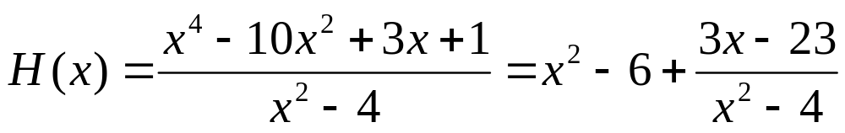
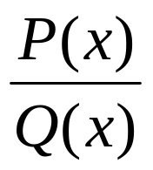
Sedangkan jika derajat P(x) lebih tinggi dari derajat Q(x), maka H(x) disebut “Rasional Tidak Sejati”
Contoh :
Untuk menyelesaikan integral dalam bentuk fungsi rasional,
: ditulis sebagai jumlah dari bagian yang lebih
sederhana dengan menguraikan Q(x) dalam hasil
kali faktor-faktor linier atau kuadratis, yaitu :

Slide 19
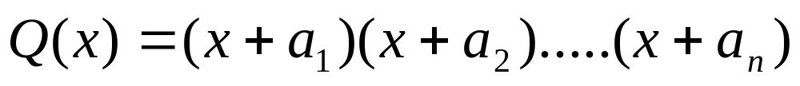
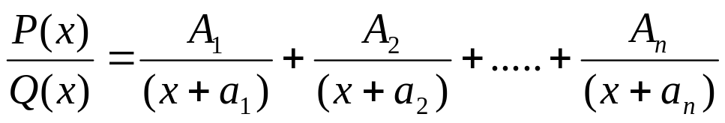
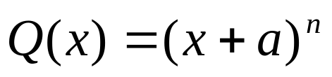
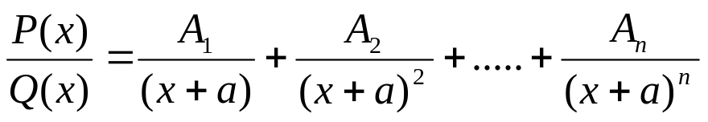

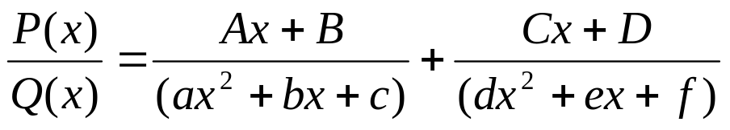
1. Faktor Q(x) semua linier dan tak berulang,
, maka :
2. Faktor Q(x) semua linier berulang,
, maka :
3. Q(x) adalah kuadratis,
, maka :

Slide 20
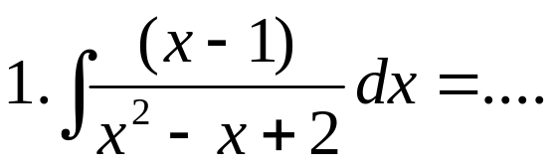
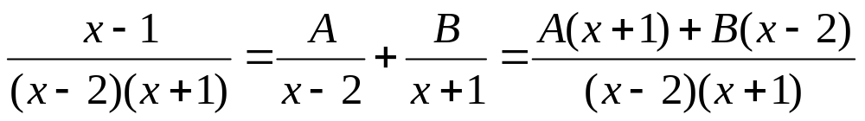
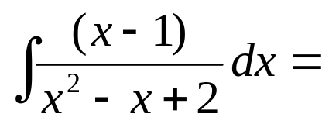
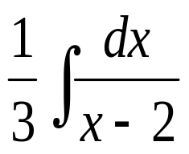
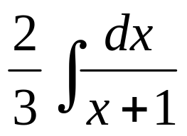
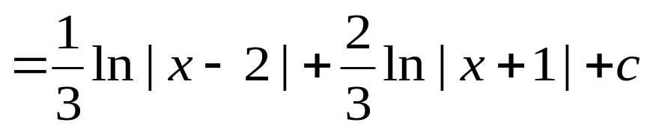
contoh :
jawab :
x = 2 → 2 – 1 = A(2+1)
1 = 3A → A = 1/3
x = -1 → -1 – 1 = B(-1-2)
-2= -3B → B = 2/3
Jadi,
=
+

Slide 21
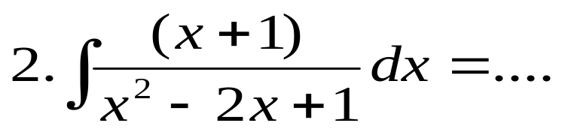
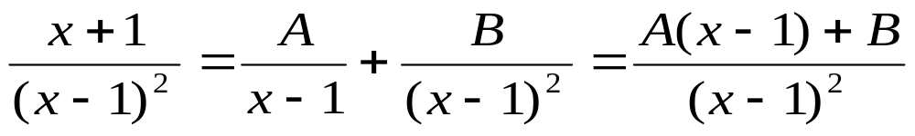
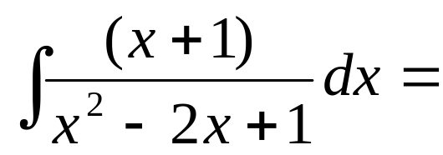
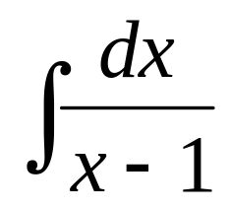
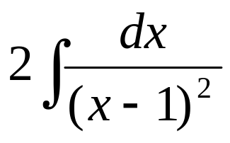
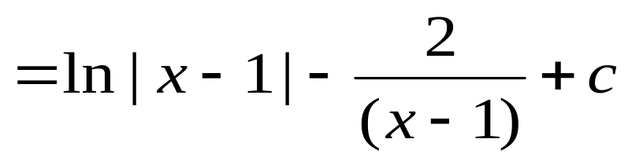
x = 1 → 1 + 1 = B → B = 2
mis, x = 0 → 0 +1 = A(0 – 1) + B
1 = - A + 2 → A = 1
Jadi,
+

Slide 22
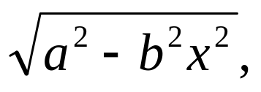
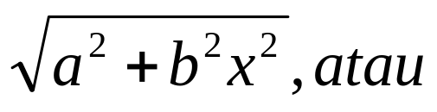
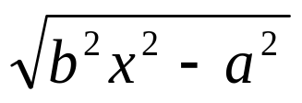
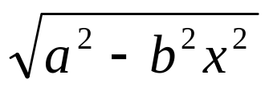
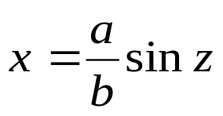







SUBTITUSI TRIGONOMETRI
Jika Integran mengandung salah satu dari bentuk :
,
dan tidak memiliki faktor irrasional lainnya, maka dapat ditransformasikan ke dalam fungsi trigonometri dengan menggunakan variabel baru :
Bentuk Subtitusi Memperoleh

Slide 23








contoh :
jawab :
→
Jadi,
,
= 3 ln |cosec z – ctg z| + 3 cos z + c

Slide 24










jawab :
,
→
Jadi,

Slide 25

Integral TerTentu
Integral tertentu adalah integral dari suatu fungsi yang nilai-nilai variabel bebasnya (memiliki batas-batas) tertentu.
Jika fungsi terdefinisi pada interval tertutup [a,b] , maka integral tertentu dari a ke b dinyatakan oleh :
Dimana :
f(x) : integran
    a : batas bawah
    b : batas atas

Slide 26






KAIDAH-KAIDAH INTEGRASI TERTENTU

Slide 27






KAIDAH-KAIDAH INTEGRASI TERTENTU

